Slide 1
TEMA:MAGLUMAT WE ARAGATNAŞYK ULGAMLARYNYŇ ESASYNDA SANLY ELEKTROENERGETIKI ULGAMYNY DÖRETMEK
Türkmenistanyň Döwlet energetika institutynyň 5-nji ýyl talyby
Bazarow Yhtiýar
Ýolbaşçy: Jumaýew Aganiýaz Ýagşyýewiç

Slide 2
TÜRKMENISTANYŇ PREZIDENTI GURBANGULY BERDIMUHAMEDOW:
̶ Halk hojalyk toplumynyň ähli pudaklarynyň sanly ulgama geçirilmegi Türkmenistany durmuş-ykdysady taýdan ösdürmegiň wezipelerini çözmäge ýardam eder.
Häzirki wagtda Türkmenistanda 2019-2025-nji ýyllarda sanly ykdysadyýeti ösdürmegiň Konsepsiýasynyň üstünlikli durmuşa geçirilmegi ýurdumyzyň mundan beýläk-de okgunly ösüşlere beslenmegini şertlendirýär.

Slide 3
NETIJELER:
Ylmy işde Türkmenistanda sanly elektroenergetikany döretmegiň, energiýany tygşytlamagyň we energiýa netijeliligini ýokarlandyrmagyň ýol kartasyny işläp düzmegiň zerurlygynyň sebäpleri açyp görkezildi.
“EnergyNet” portaly döredildi.
Özbaşdak energoüpjünçiligindäki synag jaýynda energiýanyň sarp edilişine gözegçilik edýän ýörite programma işlenip taýýarlandy. Bu programmanyň kömegi bilen energiýanyň sarp edilişine gözegçilik edip, energiýanyň sarp edilişiniň iň amatly kadalaryny saýlap almak bolýar.
Arduino Uno köpmaksatly kontrolleriň esasynda energoüpjünçiligi dolandyrmagyň awtomatlaşdyrylan ulgamy döredildi.
Geçirilen ylmy-barlaglaryň netijesi Türkmenistanyň gün energetikasyny ösdürmäge ägirt uly tebigy resurslarynyň bardygyny görkezdi.

Slide 4
SANLY YKDYSADYÝET
Sanly ykdysadyýet elektron enjamlarynyň kömegi bilen önümçilik, alyş-çalyş, paýlamak we sarp etmek boýunça ähli işleri amala aşyrmaklygy, şeýle hem şol “akylly” enjamlaryň satyn alynmagyny öz içine alýar.
Bütindünýä bankynyň berýän kesgitlemesine görä, “sanly ykdysadyýet – bu sanlary ulanmaklygy amala aşyrýan maglumat-aragatnaşyk tehnologiýalaryna esaslanýan ykdysady, durmuş we medeni gatnaşyklaryň ulgamydyr”.

Slide 5
MAGLUMAT WE ARAGATNAŞYK ULGAMLARYNYŇ ESASYNDA SANLY ELEKTROENERGETIKA ULGAMYNY DÖRETMEGIŇ TASLAMASYNY teklip edýärin.
Wajyplygy: Maglumat üpjünçilikli energetika toplumynyň kämilleşdirmek hadysasynyň amala aşyrylmagy, energiýany tygşytlamak we energiýa netijeliligi ýokarlandyrmak boýunça tehnologiki we guramaçylyk çäreleriniň ulanylmagy ulgamlaýyn monitoringi hem-de çaklama işleriniň geçirilmegini talap edýär.
Häzirki wagtda dünýäde bu ugurda strategiýany işläp düzmegiň usullary ykdysady tehnologiki netijililigi bolan önümi öndürmäge, energetikanyň ösüşine täsir edýän wajyp faktorlary we olar bilen baglanyşykly töwekgelçilikleri we çäklendirmeleri kesgitlemäge gönükdirilen tehnologiki çözüwleri tapmaga mümkinçilik berýär.

Slide 6
Elektroenergetikanyň ösüşiniň, şol sanda energiýany tygşytlamagyň hem-de energiýa netijeliligini ýokarlandyrmagyň strategiýasyny işläp düzmegiň iň amatly usuly sanly elektroenergetika geçmek we energiýany tygşytlamagyň ýol kartasyny işläp düzmekdir.
Energetika toplumynyň ösüşiniň we energoresurslaryň sarp edilişiniň netijeliligini ýokarlandyrmagyň uzak möhletleýin çaklamalary işlenip taýýarlanylanda birnäçe kynçylyklar ýüze çykýar. Sebäbi energetika pudagy ykdysadyýetiň ähli pudaklary bilen ýakyn baglanyşykda bolup, köp edara-kärhanalaryň isleglerini we pikirlerini hasaba almak gerek bolýar, ýagny alymlaryň ylmy çözüwleri, enjamlary öndürijileriň we olary ulanyjylaryň pikirleri göz öňünde tutulyp, energiýa netijeliliginiň esaslandyrylan strategiýasy işlenip taýýarlanylýar.

Slide 7
Energetika öňümçilik yzygiderliginiň ähli tapgyrlarynda (energiýany öndürmek, transportirowka etmek, paýlamak, saklamak we gutarnykly sarp etmek) we energiýany sarp edijileriň dürli sektorlarynda energiýa netijeliligi ýokarlandyrmak taýýarlyk derejesi dürli bolan köp sanly tehnologiki çözüwleri ulanmaklygy talap edýär. Şeýle ulgamyň ösüşiniň strategiýasyny işläp düzmeklik üçin ylmyň we tehnologiýalaryň, önümçiligiň, bazaryň dürli ugurlaryna degişli bilermenleriň pikirlerini jemlemek gerek bolýar. Ýol kartany işläp düzmegiň usullary özara baglanyşykly häsiýetli energiýa tygşytlaýjy tehnologiýalarda we degişli guramaçylyk çözüwlerinde esaslanan dürli ugurlarda we dürli ýerlerde işleýän bilermenleriň pikirlerini jemlemäge mümkinçilik berýär. Bu bolsa öz gezeginde energiýany tygşytlamagyň ösüşiniň gelejegi bar bolan ugurlaryny kesgitlemäge, bu ugurda dürli nukdaýnazarlary hasaba alyp, esaslanan innowasion strategiýany saýlap almaga hem-de bu işleri amala aşyrmaga ähli resurslary jemlemäge mümkinçilik berýär.

Slide 8
“EnergyNet” portalyny Türkmenistanda sanly elektroenergetikany ösdürmegiň ýol kartasyny işläp düzmegiň ilkinji ädimleri diýip hasap etmek bolar. Şeýle hem özbaşdak energoüpjünçiligindäki synag jaýynda energiýanyň sarp edilişine gözegçilik edýän ýörite programma işlenip taýýarlady we bu programmanyň kömegi bilen energiýanyň sarp edilişine gözegçilik edip, energiýanyň sarp edilişiniň iň amatly kadalaryny saýlap almak göz öňünde tutulýar .

Slide 9
“ENERGYNET” PORTALYŇ DÜZÜMI:
Türkmenistanyň energetika pudagy
Döwlet maksatnamalary we Konsepsiýalary
Daşary ýurt tejribesi
Okuw-usuly gollanmalar
Telegepleşikler
Halkara ylmy maslahatlar
Halkara hyzmatdaşlyk
Hünärmenleri taýýarlamak
Ylmy taslamalar

Slide 10
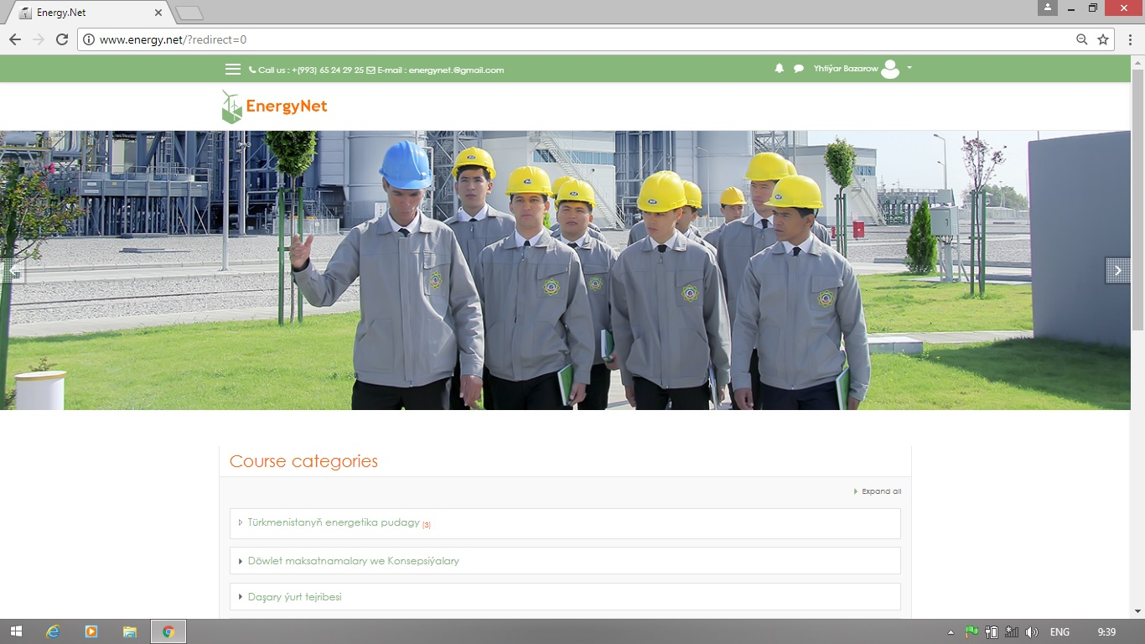
ENERGY.NET PORTALY

Slide 11
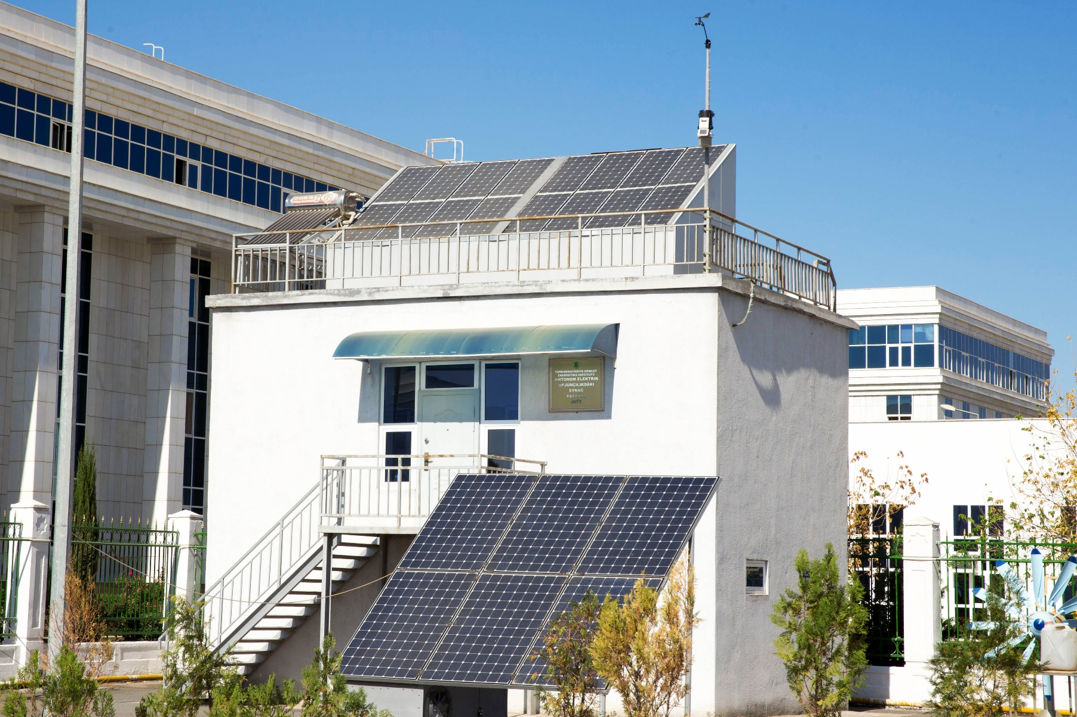
ÖZBAŞDAK ENERGOÜPJÜNÇILIGINDÄKI
SYNAG ÝAŞAÝYŞ JAÝY

Slide 12
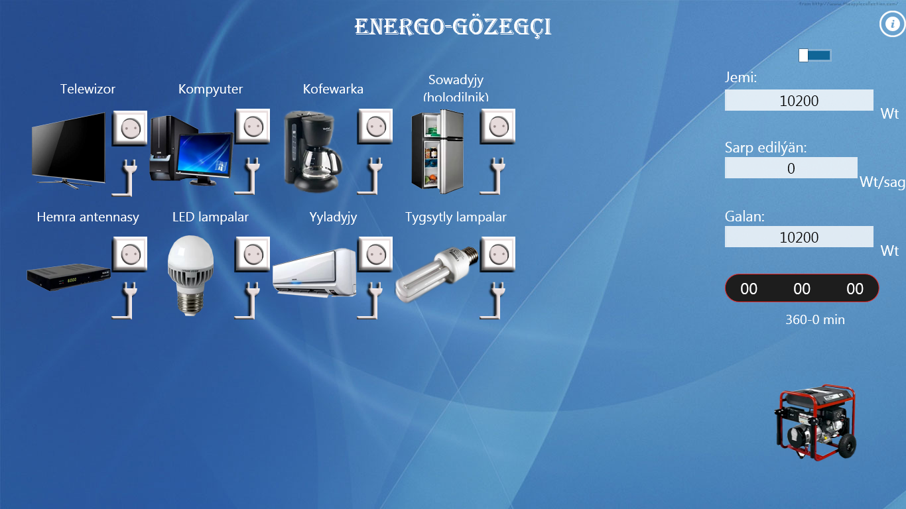
ENERGOÜPJÜNÇILIGI DOLANDYRYJY PROGRAMMANYŇ INTERFEÝSI

Slide 13
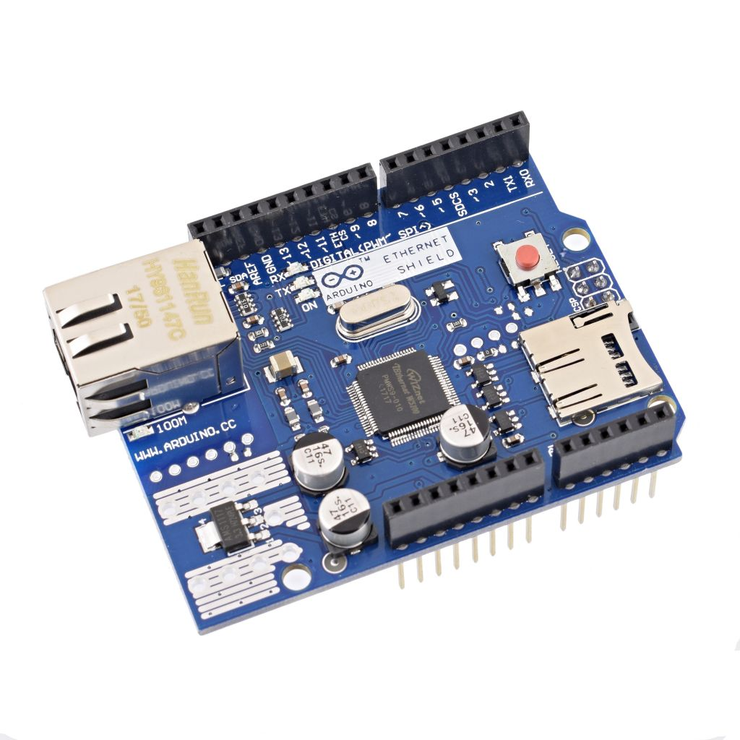
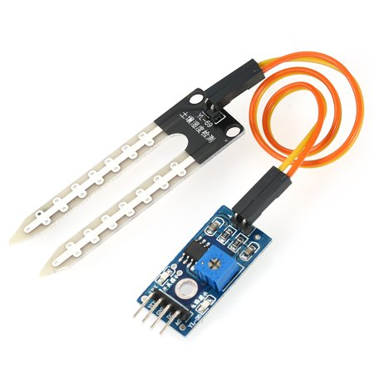
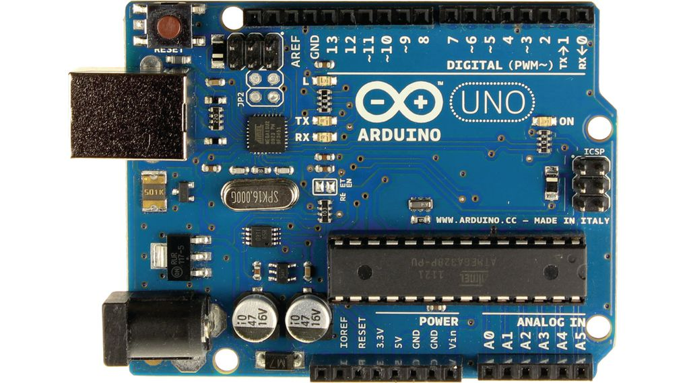
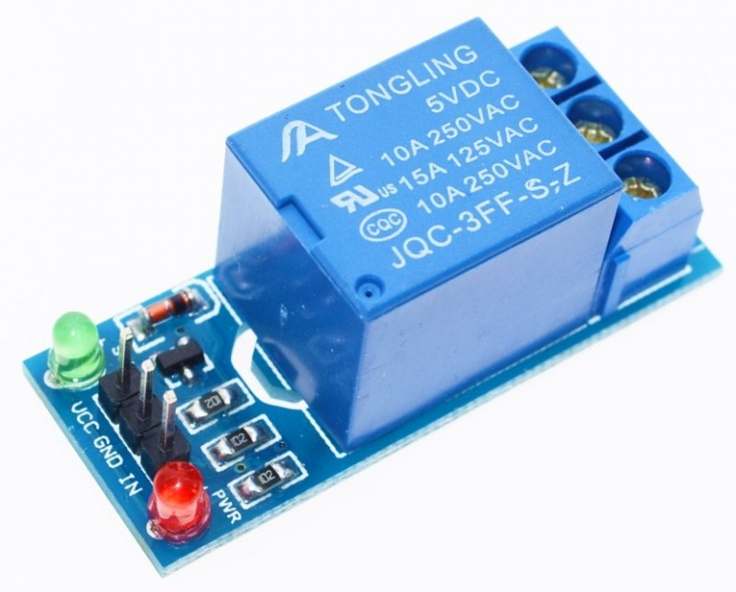
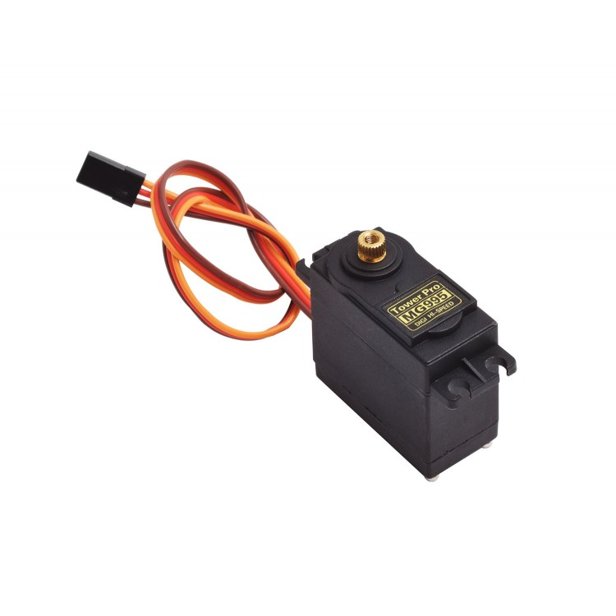
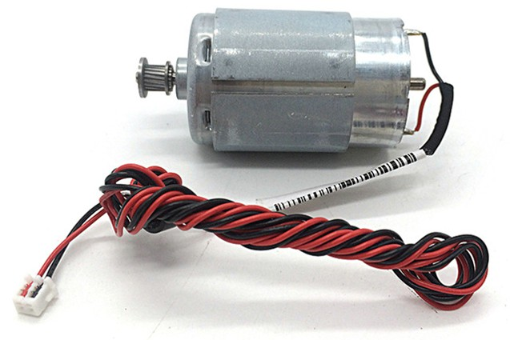
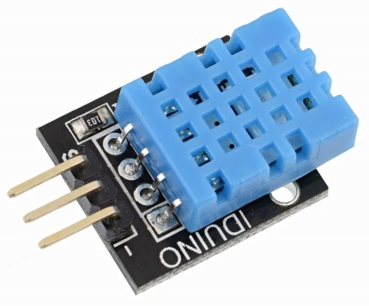
Ethernet Shield W5100 R3
Soil moisture sensor
Arduino Uno R3
Rele
DHT11
Servo Motor MG995
CR Motor

Slide 14
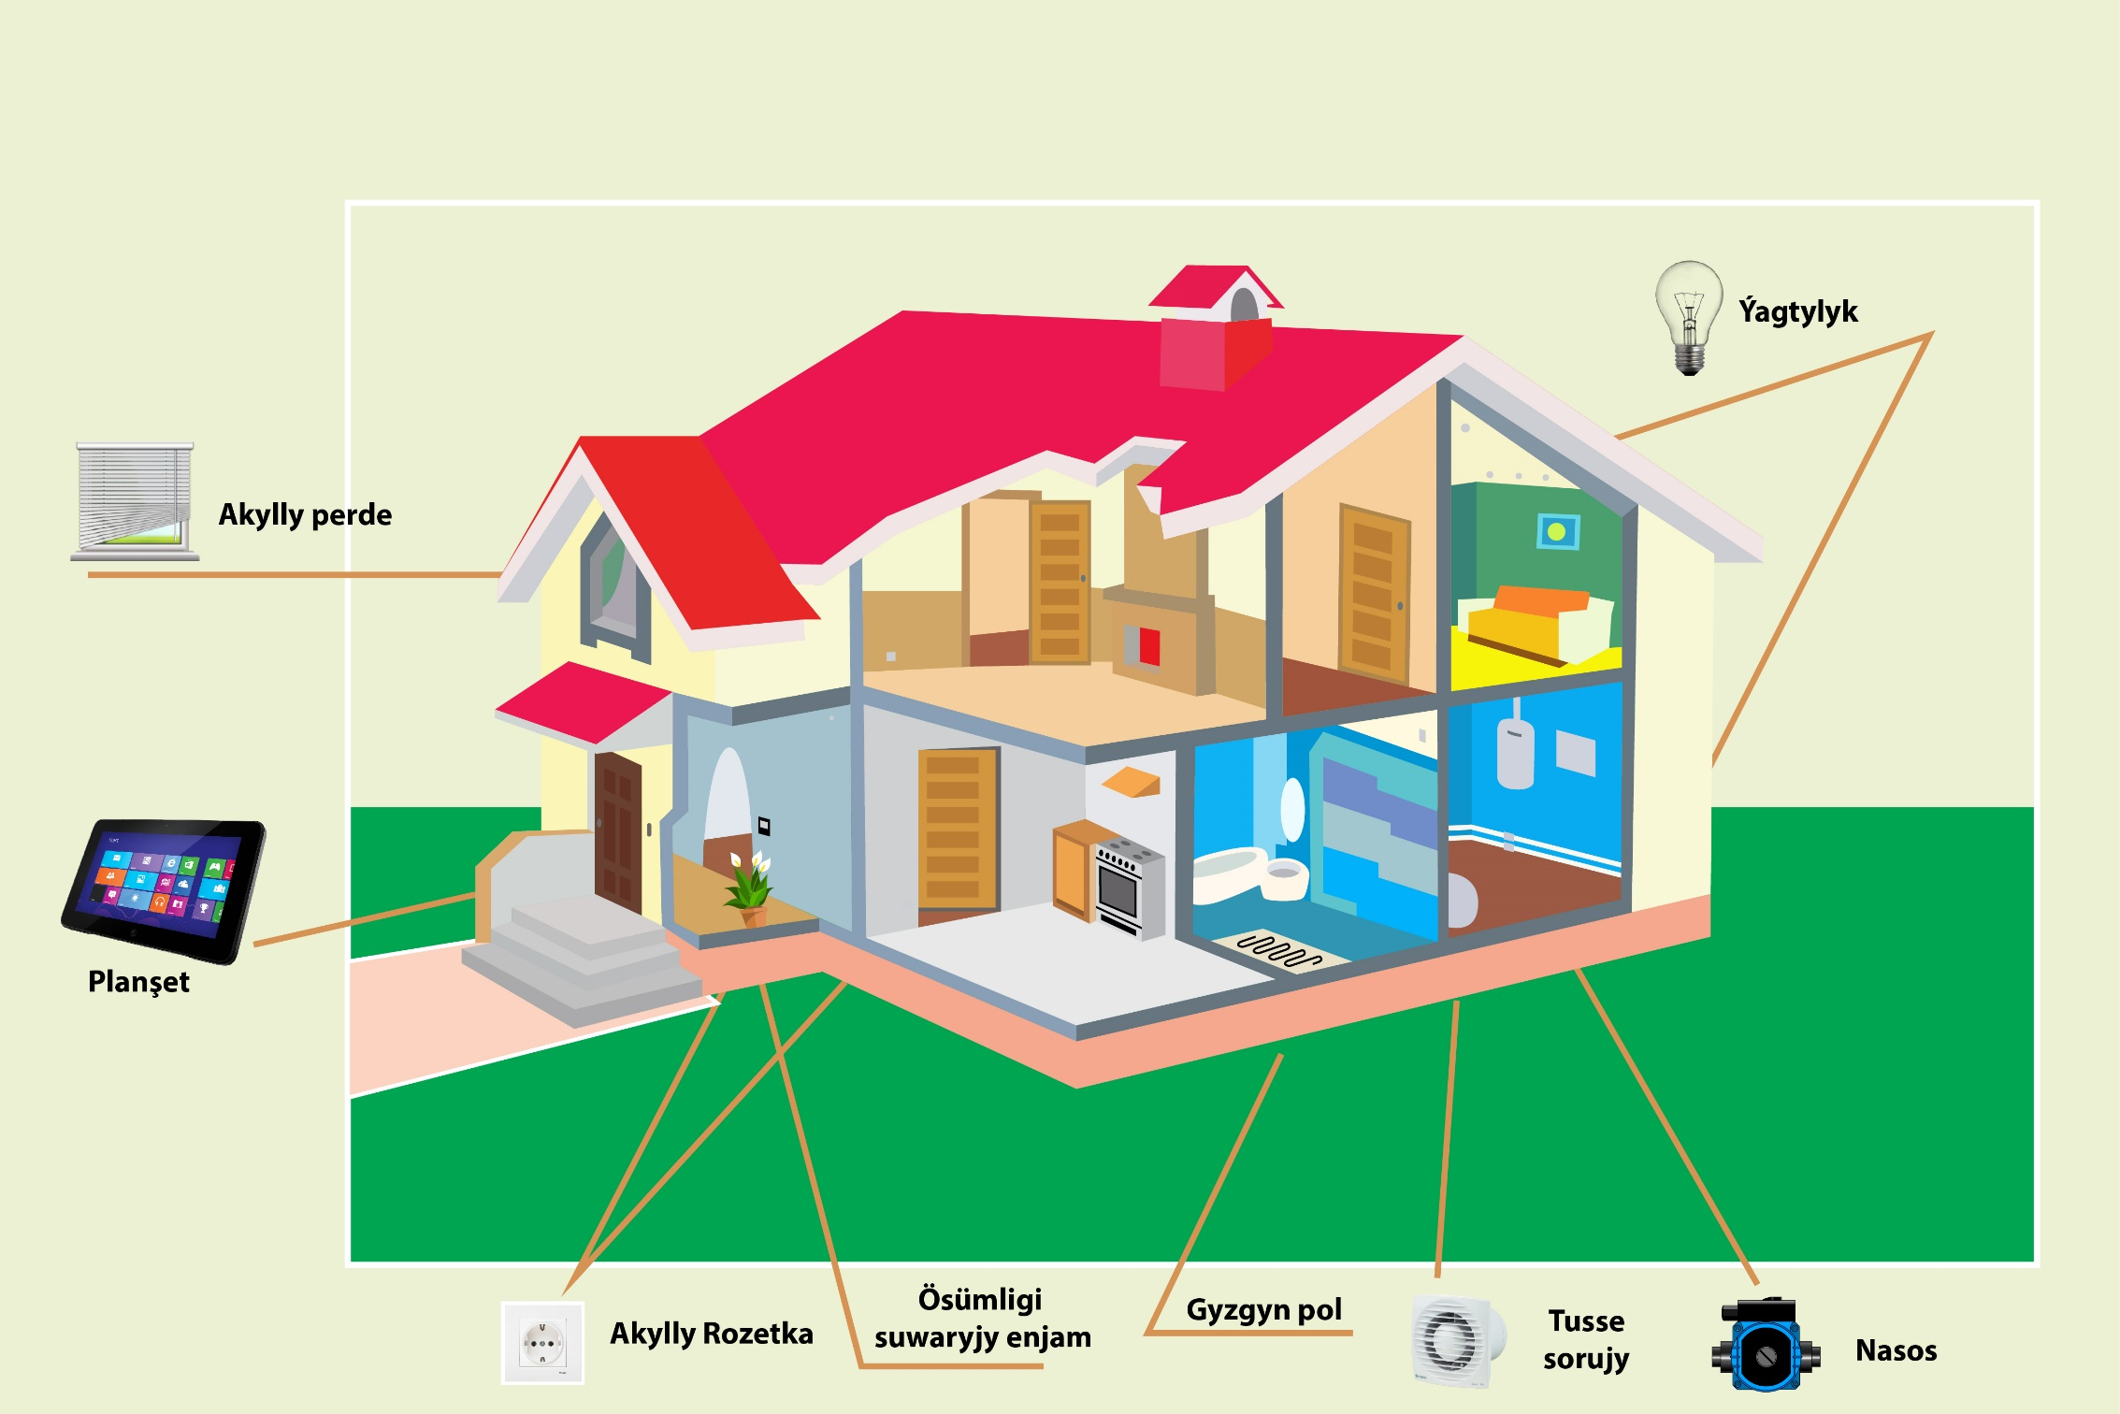

Slide 15
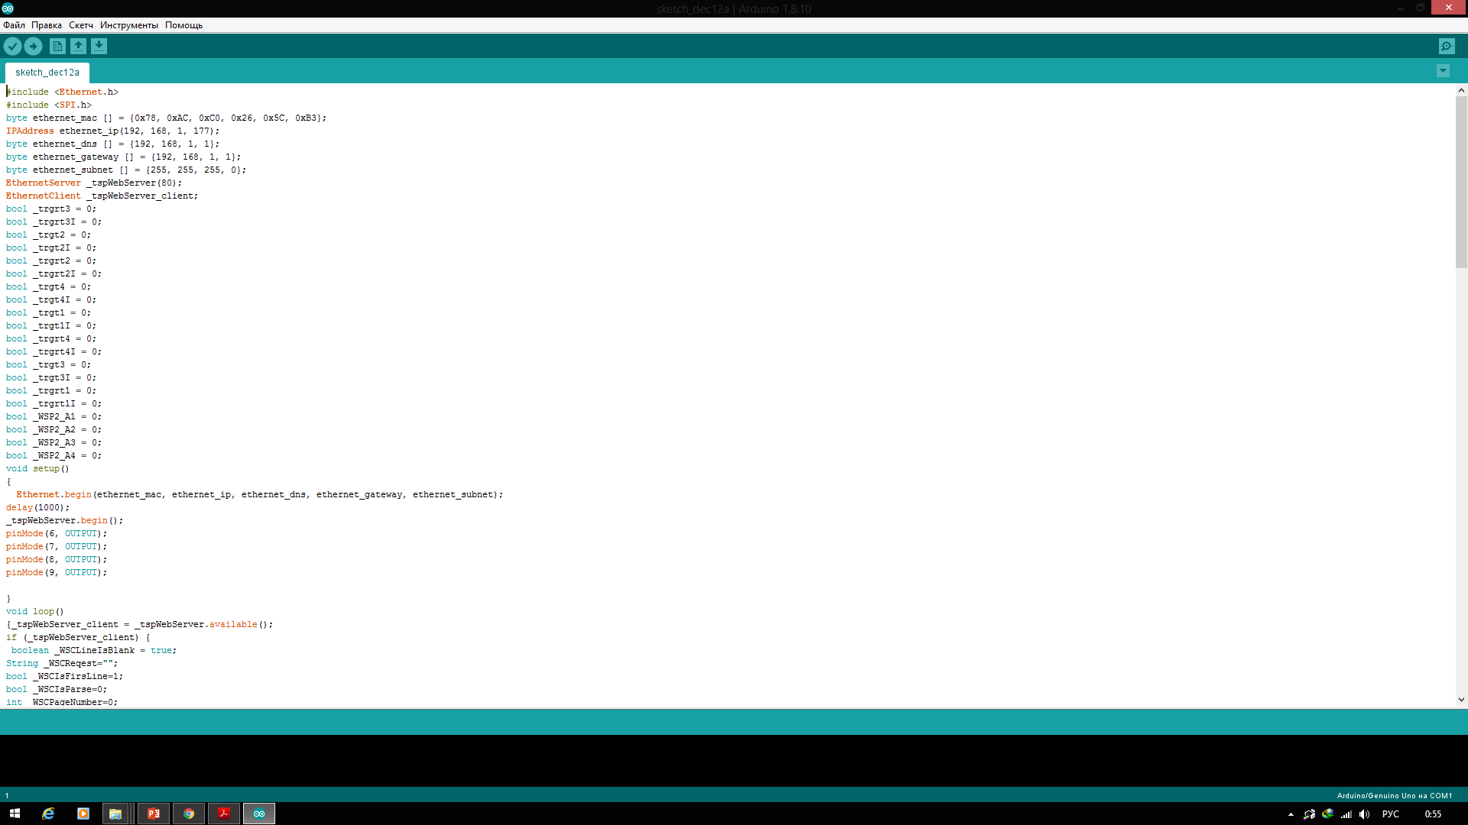

Slide 16
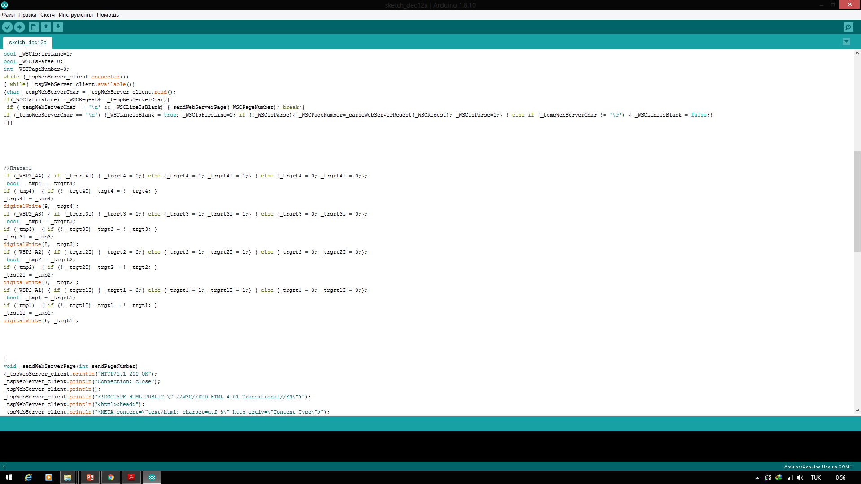

Slide 17
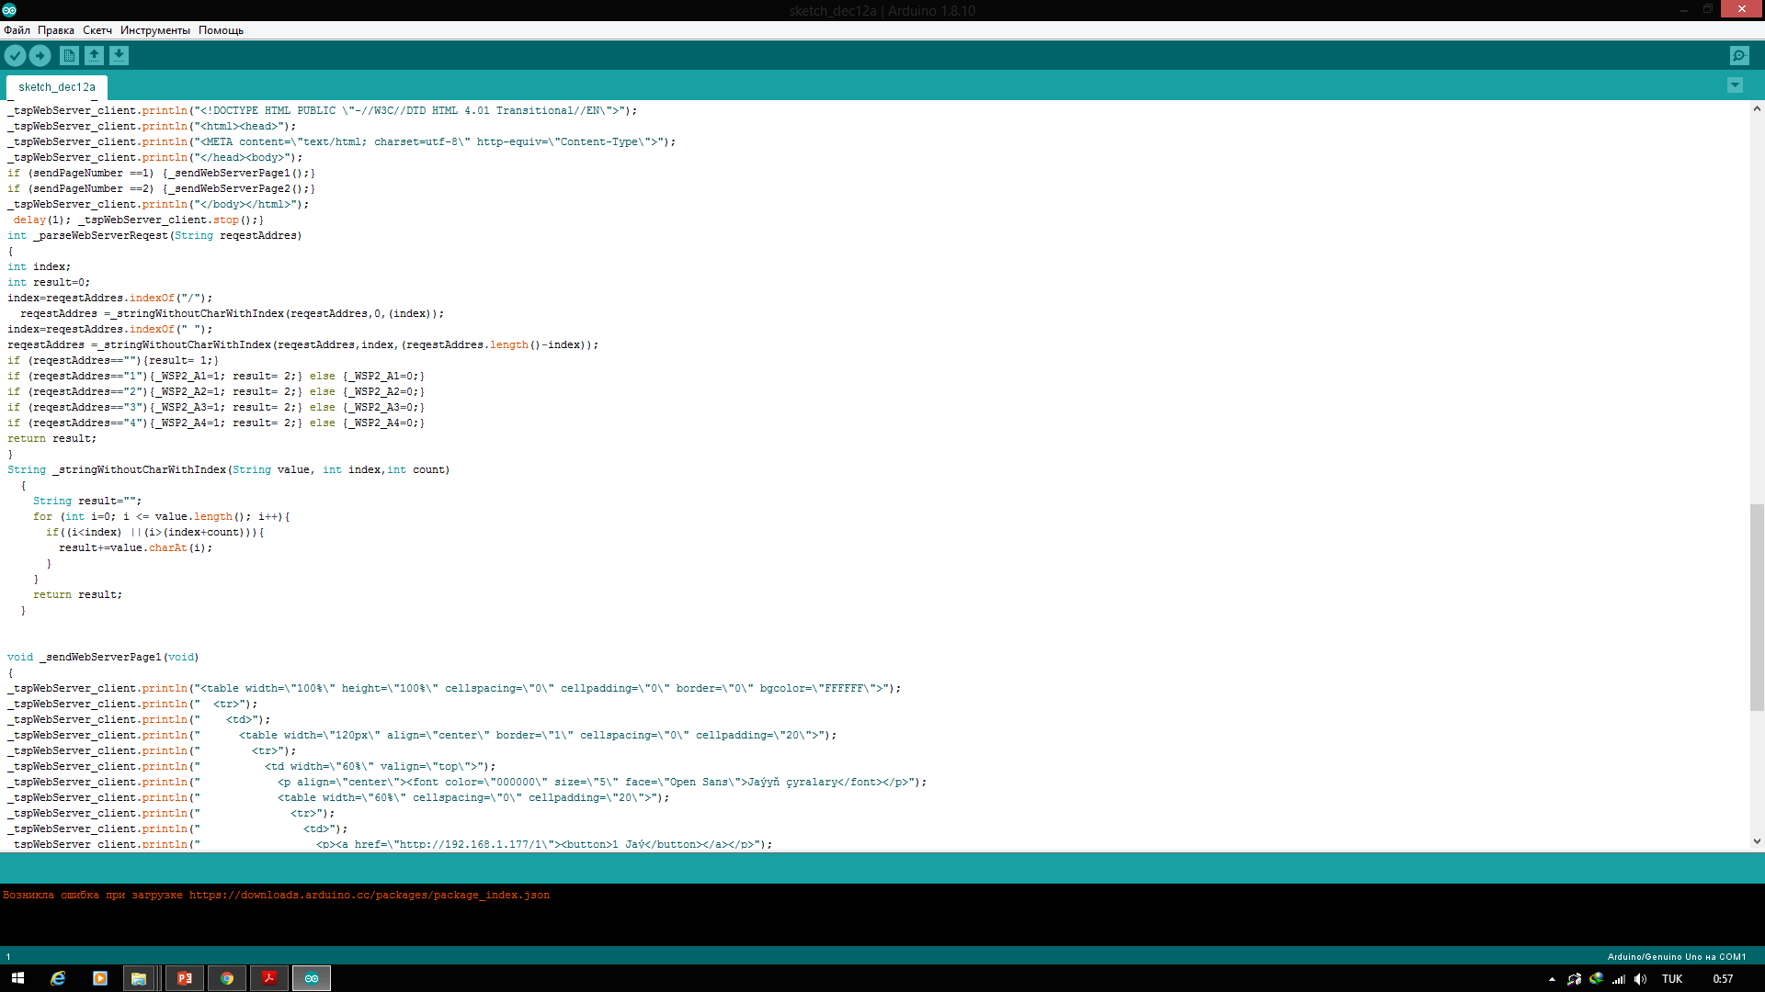

Slide 18
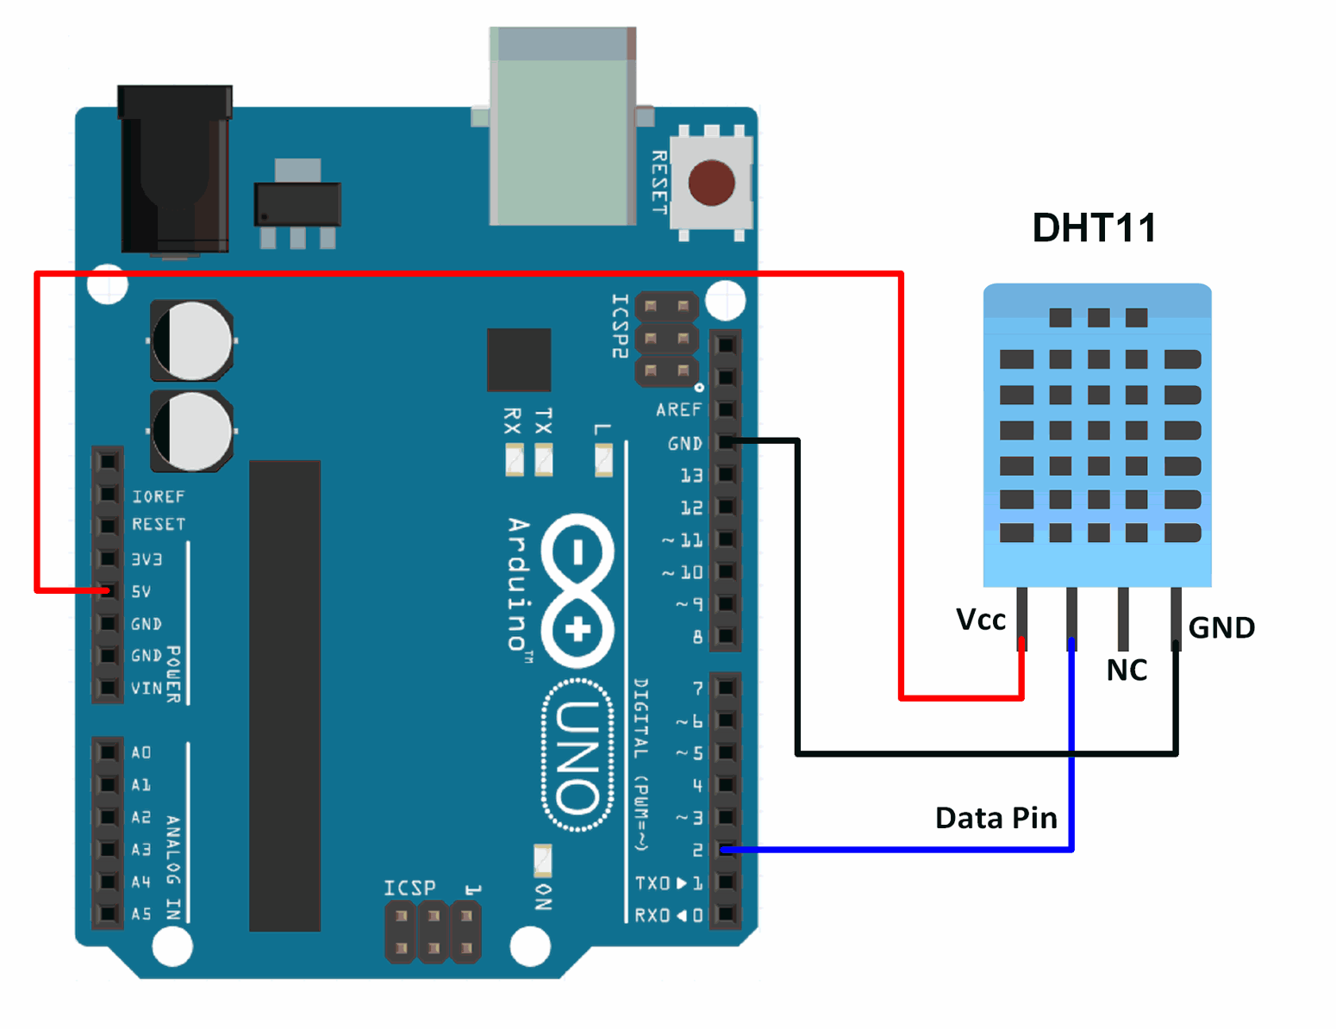
DHT11

Slide 19
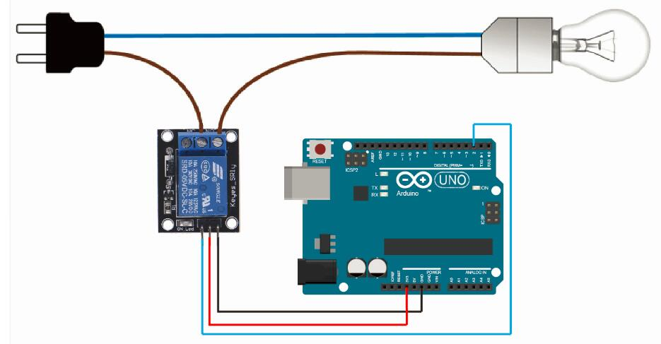
RELE

Slide 20
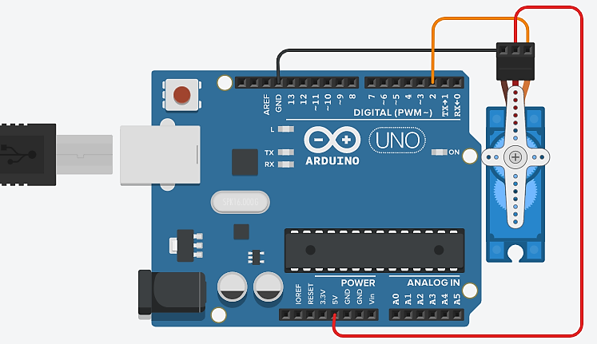
SERVO MOTOR

Slide 21
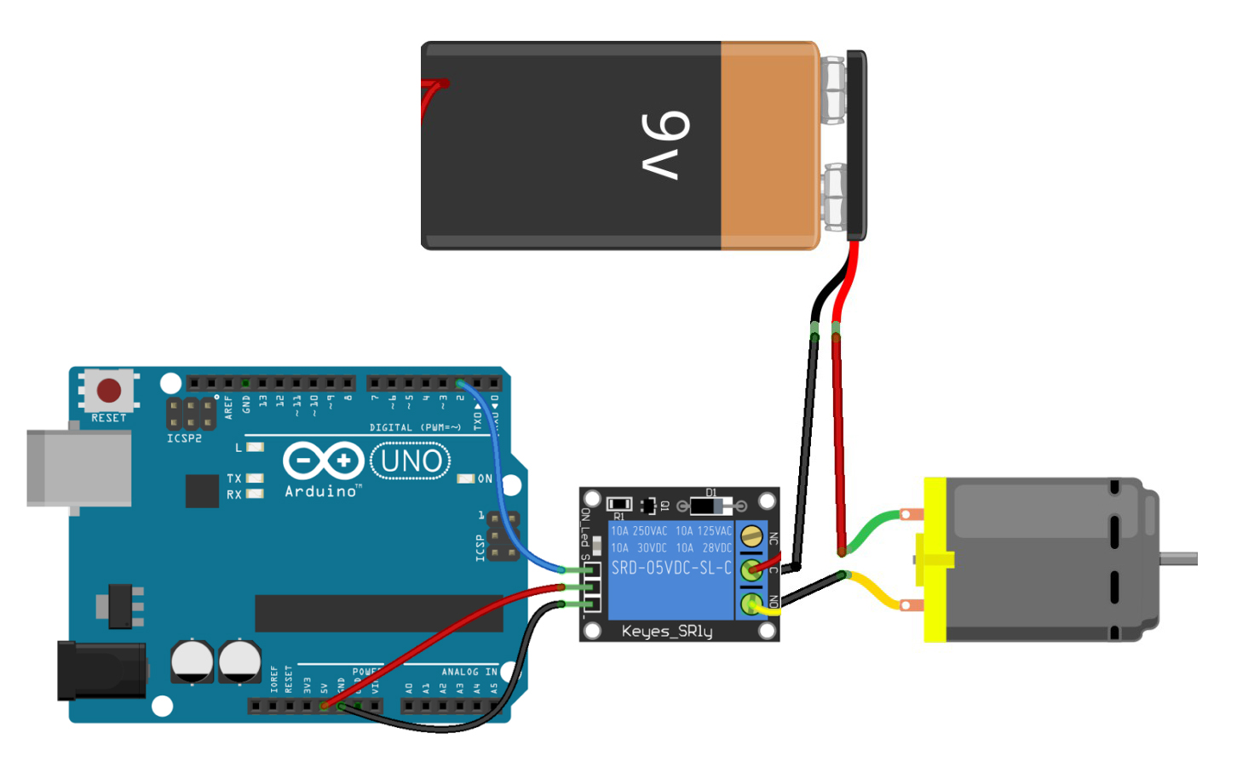
CR MOTOR

Slide 22
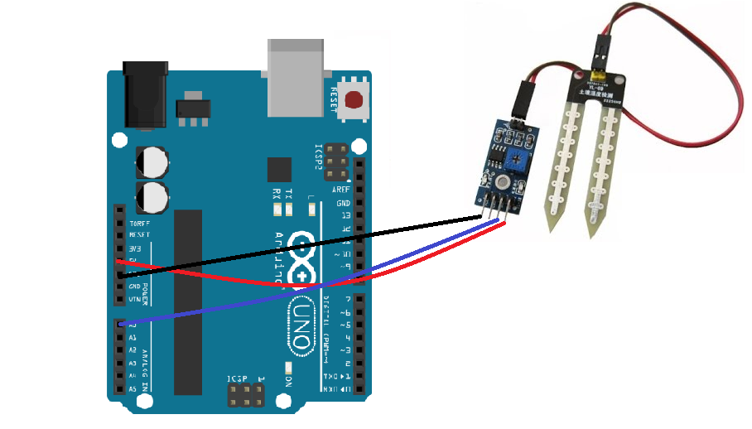
SOIL MOISTURE SENSOR

Slide 23
